Slide 1



Instituto Tecnológico de Frontera Comalapa
Modalidad Mixta
Nombre del alumno:
Cynthia Jasmine Morales Torres
Numero de control:
231260014
Semestre:
Sexto semestre
Especialidad:
Ingeniería en Sistemas Computacionales.
Nombre del docente:
Ing. Francisco Javier Mingo Velázquez
Materia:
Lenguajes y Autómatas 1
Nombre del trabajo:
6.2 Reporte de Practica
Fecha de entrega:
28/03/2026
Frontera Comalapa, Chiapas. A 28 de Marzo del 2026.

Slide 2
Introducción
Las Máquinas de Turing son modelos teóricos fundamentales en la computación, ya que permiten representar el funcionamiento de cualquier algoritmo mediante un conjunto de reglas, estados y una cinta de almacenamiento. Tradicionalmente, estas máquinas operan sobre una cinta unidimensional; sin embargo, existen extensiones como la Máquina de Turing bidimensional, la cual permite el movimiento del cabezal en múltiples direcciones.
En esta práctica se desarrolló una simulación de una Máquina de Turing 2D utilizando JavaFX, con el objetivo de visualizar su funcionamiento mediante una interfaz gráfica interactiva.

Slide 3
Justificación
El desarrollo de esta práctica permite comprender de manera más clara el comportamiento de las Máquinas de Turing, pasando de un enfoque teórico a una implementación práctica. Además, el uso de JavaFX facilita la representación visual de la cinta y el movimiento del cabezal, lo que mejora la interpretación del proceso de ejecución.
Asimismo, este proyecto fortalece habilidades en programación orientada a objetos, manejo de interfaces gráficas y simulación de sistemas computacionales.

Slide 4
Objetivo
Objetivo general
Desarrollar una aplicación en JavaFX que simule el funcionamiento de una Máquina de Turing bidimensional.
Objetivos específicos
Implementar la estructura de una Máquina de Turing 2D.
Simular el comportamiento de transiciones y estados.
Visualizar la cinta en forma de matriz.
Permitir la ejecución paso a paso y automática.

Slide 5
Marco teórico
Una Máquina de Turing es un modelo abstracto que consiste en:
Una cinta infinita donde se almacenan símbolos.
Un cabezal que lee y escribe símbolos.
Un conjunto de estados.
Un conjunto de transiciones.
En una Máquina de Turing 2D, la cinta se representa como una matriz, permitiendo movimientos en cuatro direcciones: arriba, abajo, izquierda y derecha. Esto amplía la capacidad de simulación del modelo tradicional.
Las transiciones determinan el comportamiento del sistema, especificando el símbolo a escribir, el siguiente estado y la dirección del movimiento del cabezal.

Slide 6
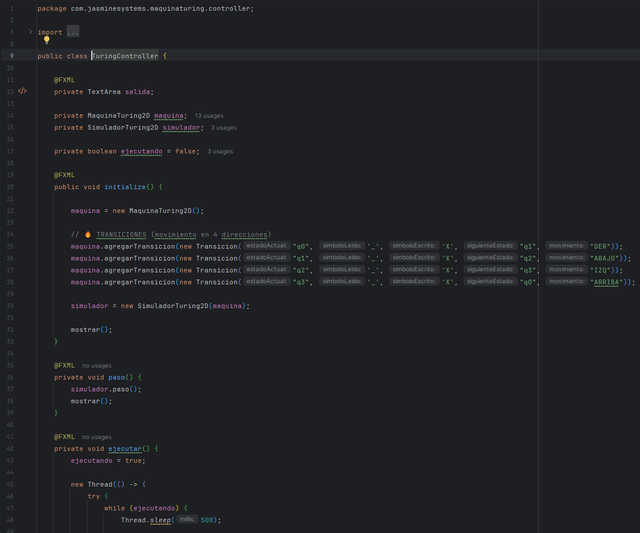
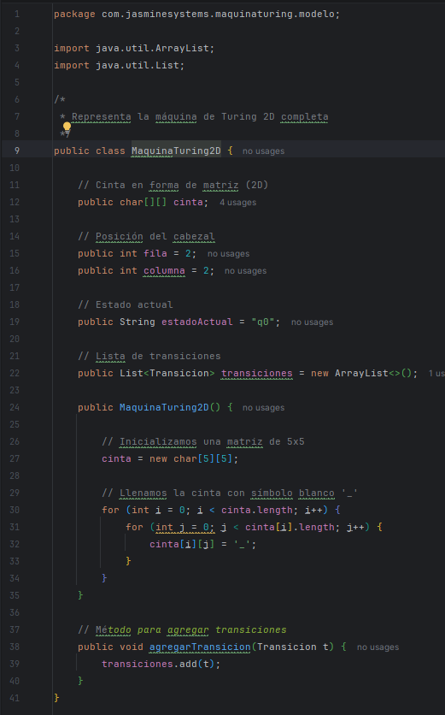
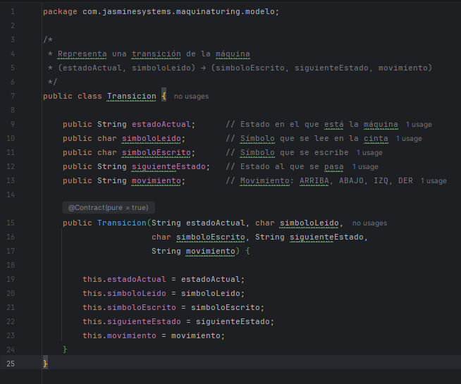
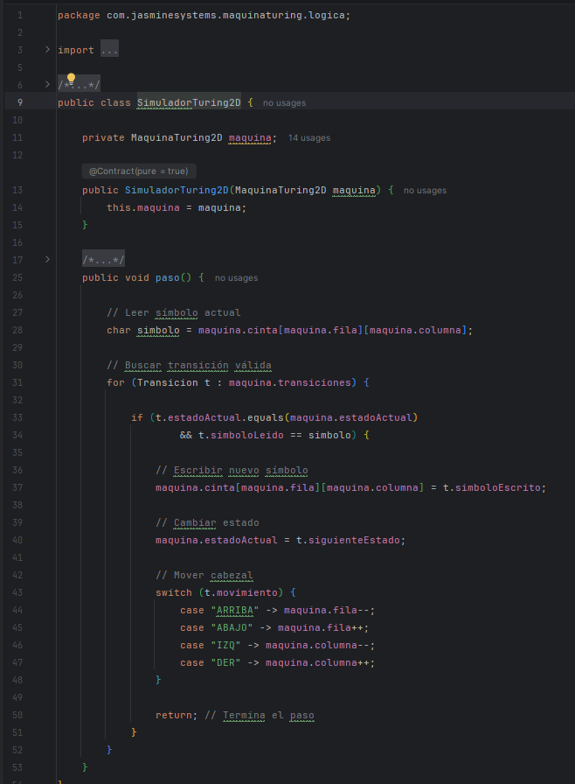
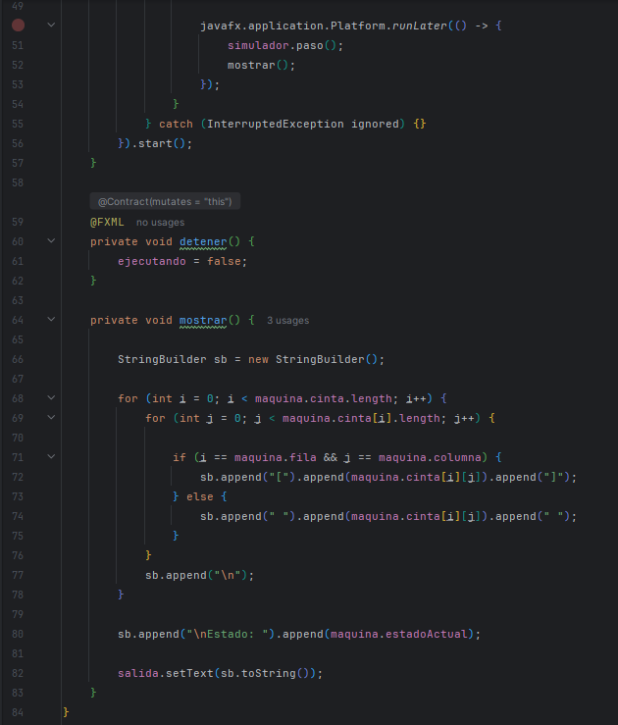
El sistema fue implementado utilizando el lenguaje Java con la biblioteca JavaFX para la interfaz gráfica.
Componentes principales:
MaquinaTuring2D: Representa la cinta y el estado actual.
Transicion: Define las reglas de cambio de estado y movimiento.
SimuladorTuring2D: Ejecuta las transiciones paso a paso.
TuringController: Controla la interacción con la interfaz.

Slide 7

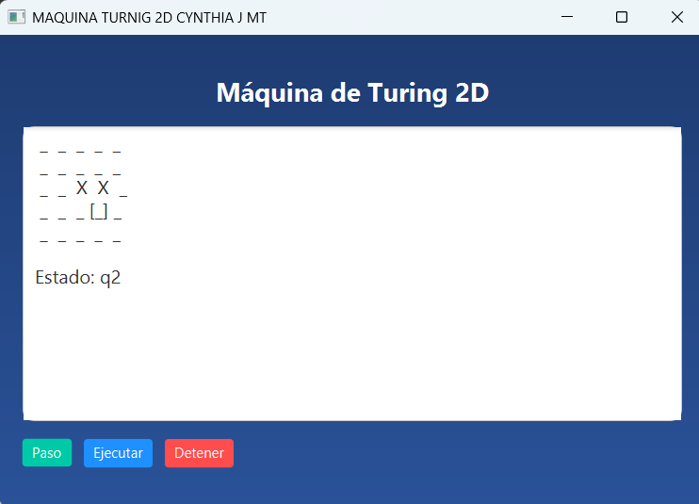
La cinta fue implementada como una matriz de caracteres, donde cada celda almacena un símbolo. El cabezal se representa mediante coordenadas dentro de la matriz.
Se implementaron botones para ejecutar la simulación paso a paso y de forma automática, permitiendo observar el comportamiento dinámico del sistema.
El programa desarrollado permite visualizar la ejecución de una Máquina de Turing 2D en tiempo real. Al presionar los botones, el sistema ejecuta transiciones, modifica la cinta y mueve el cabezal en distintas direcciones.
Se logró observar cómo la máquina escribe símbolos y cambia de estado, generando patrones dentro de la matriz, lo cual facilita la comprensión del modelo teórico.

Slide 8
Conclusión
La implementación de la Máquina de Turing 2D permitió comprender de manera práctica el funcionamiento de este modelo computacional. La visualización gráfica facilitó la interpretación de los cambios de estado y el movimiento del cabezal.
Además, el uso de JavaFX permitió desarrollar una interfaz interactiva que mejora la experiencia del usuario. En conclusión, esta práctica refuerza tanto los conocimientos teóricos como las habilidades de programación, demostrando la aplicabilidad de los conceptos de la teoría de la computación.

